Slide 1

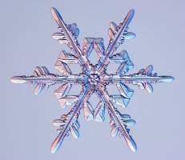
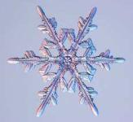
«ТАЙНЫ СНЕЖИНКИ»
Исследовательская работа
Исследователи:
Котикова Екатерина,
Нижегородцев Константин
6 лет
Научный руководитель:
Черненко Светлана Александровна воспитатель
МБДОУ «Детский сад с. Великомихайловка»
г. Новый Оскол, 2016 г.

Slide 2
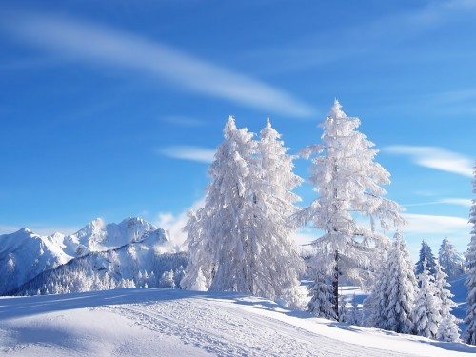

Зима – прекрасное время года,
а снег - великое чудо природы.

Slide 3





Цель: изучить и раскрыть тайны снежинки.
Гипотеза: мы предположили, что снежинки появляются из капелек воды при низкой температуре,
а если снежинка - это замерзшая капелька воды, то можем ли мы сами сделать снежинку.

Slide 4


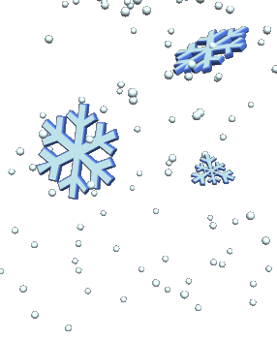

Задачи исследования:
Ознакомиться с условиями рождения снежинки;
Рассмотреть разделение снежинок по форме;
Выяснить занимается ли кто-нибудь изучением снежинок;
Провести опыты, наблюдения;
Рассмотреть возможность создания необычных снежинок из бумаги;
Проанализировать полученные результаты.

Slide 5
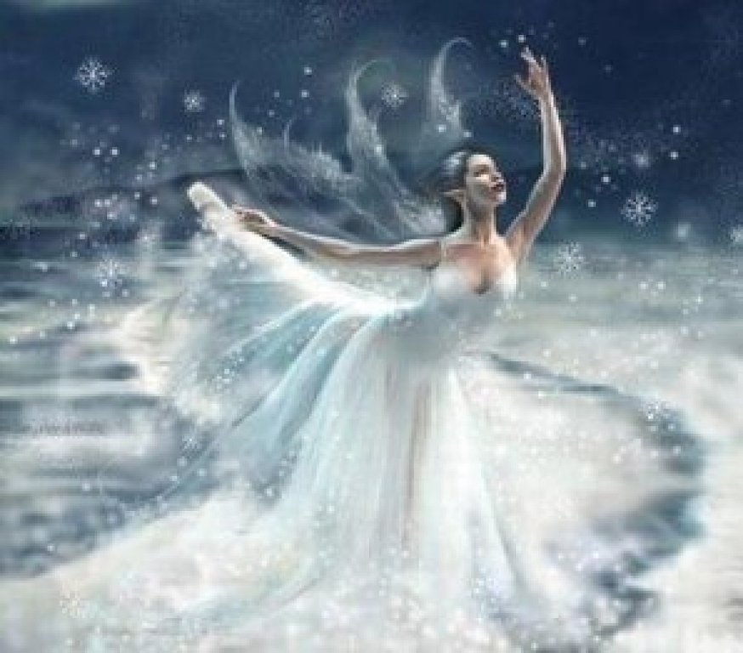
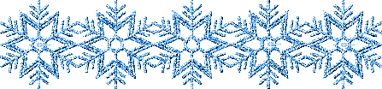
Легенда о самом первом снеге рассказывает, что Восставшие ангелы в момент падения теряли свои белоснежные крылья, которые покрыли землю белым
блестящим ковром.
Так появился снег,
и наступила
первая зима.

Slide 6





пар
Тайна рождения снежинки кристалл
Снежинки – это льдинки-кристаллы, снежинка изготовленные природой и среди них нет двух одинаковых.

Slide 7

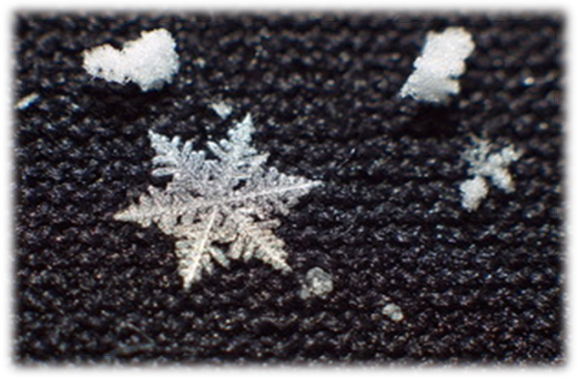
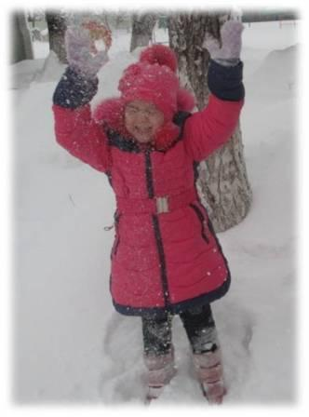
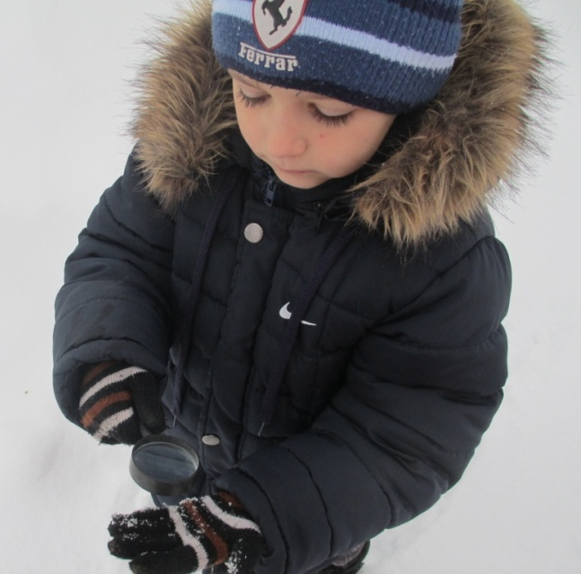
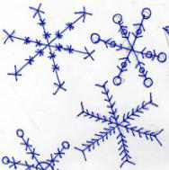
Все ли снежинки одинаковые?
Вывод: снежинки разные по форме,
а так же имеют шесть лучиков.

Slide 8
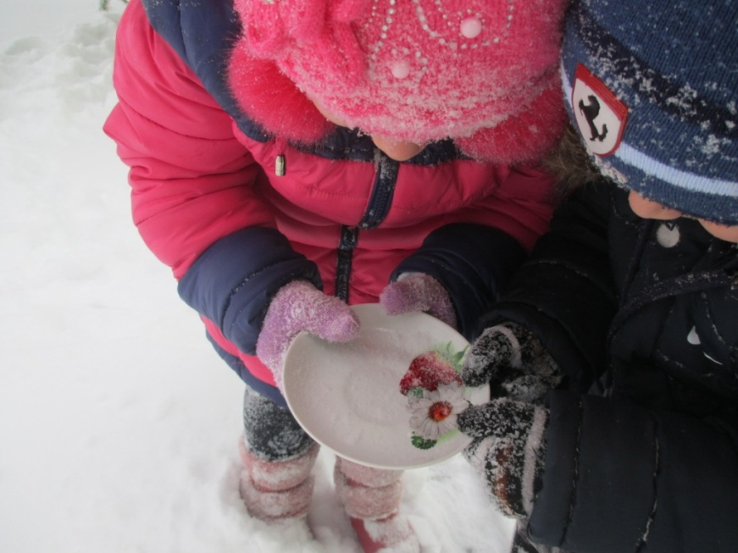
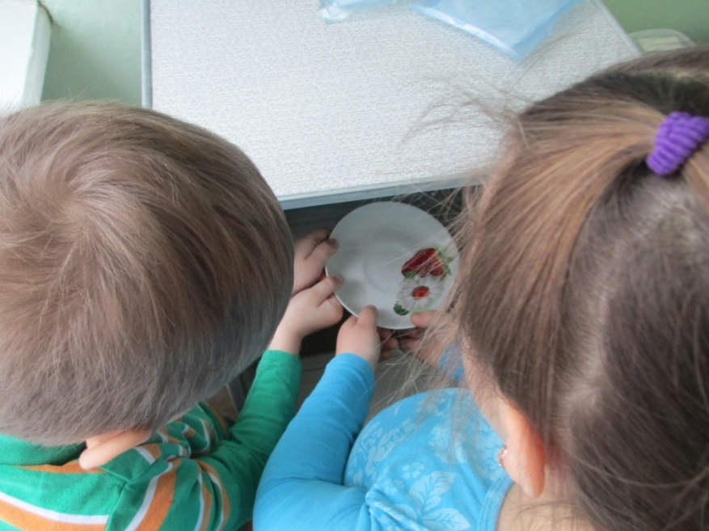
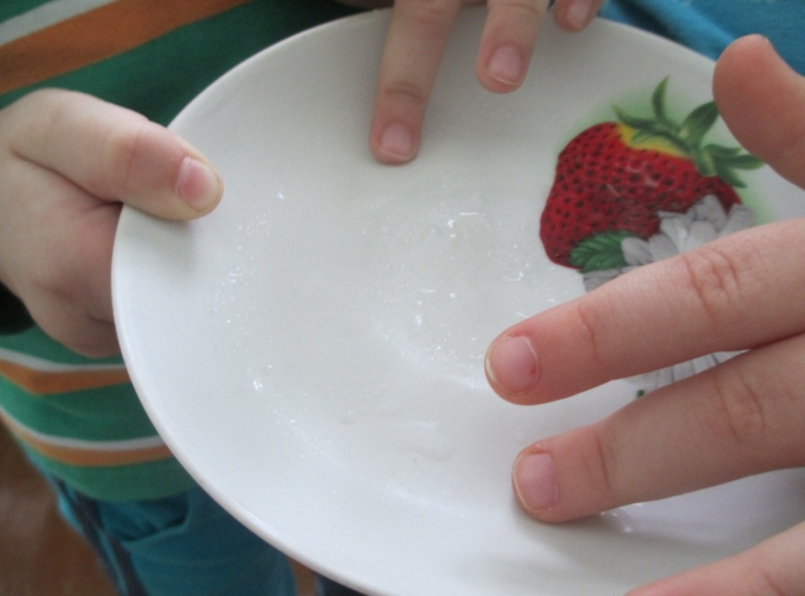
Сделаем снежинку сами!
Вывод: значит снежинки —
это не просто
замерзшие капельки воды.

Slide 9
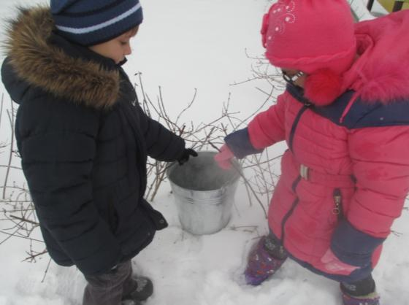
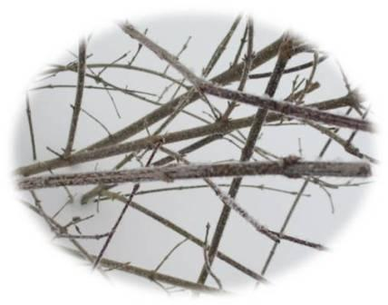
Получи снежинку дома!
Вывод: из нашего пара получились кристаллики в виде иголочек, но это еще не снежинки.

Slide 10
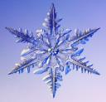
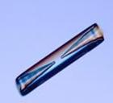
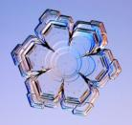
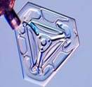
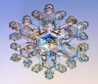

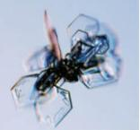
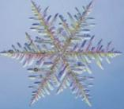
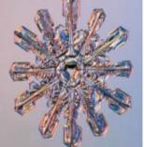
Основные формы снежных кристаллов:
«Звездочка» | «Столбик» | «Пластинка»
«Треугольник» | «Плоские» | «Иглы»
«Пространственные кристаллы» | «Папоротникообразные дендриты» | «Двенадцатилучевая звезда»

Slide 11

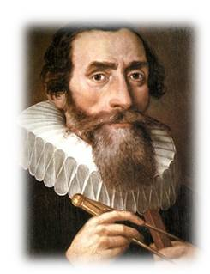
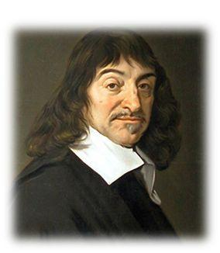
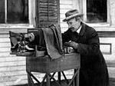
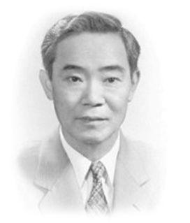
«Снежинкины исследователи»
Иоганн Кеплер объяснил шестиугольную форму кристалла | Рене Декарт подробно описал форму снежных кристаллов | Первую фотографию снежинки под микроскопом получил Уилсон Бентли
Японский ученый Укитиро Накая - первый человек, который научился выращивать в лаборатории искусственные снежинки и создал «Музей ледяных кристаллов»

Slide 12
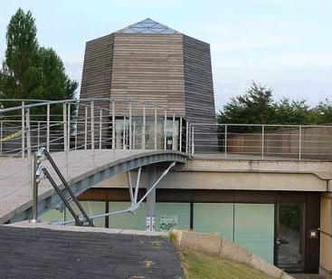
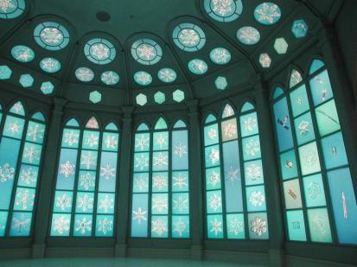

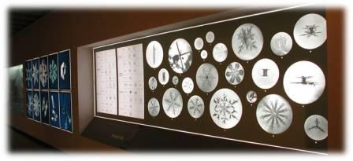
«Музей ледяных кристаллов» находится в Японии на острове Хоккайдо

Slide 13

Обобщив результаты опытов и весь изученный материал, можно сделать вывод:
снежинки образуются из водяного пара при специальных условиях, где поддерживается низкая температура, создаётся движение воздуха;
все они разные;
снежную красавицу в домашних условиях сделать нельзя;
снежинки можно рассмотреть через увеличительное стекло, зарисовать, сфотографировать;
изучением снежинок ученые занимаются уже очень давно.

Slide 14

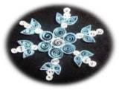
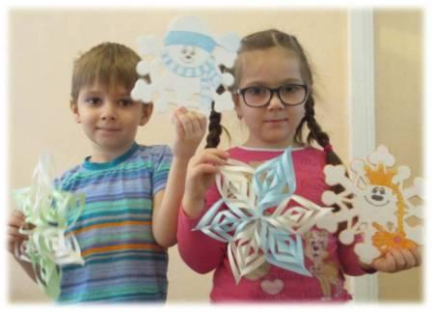

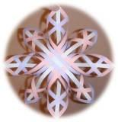
«Маленькое чудо» своими руками

Slide 15
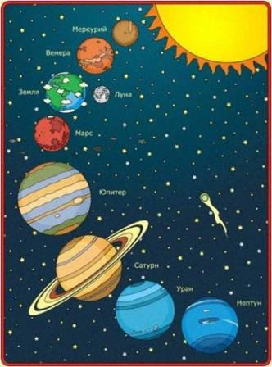
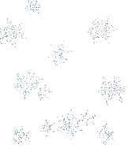
Есть ли снег на других планетах?

Slide 16
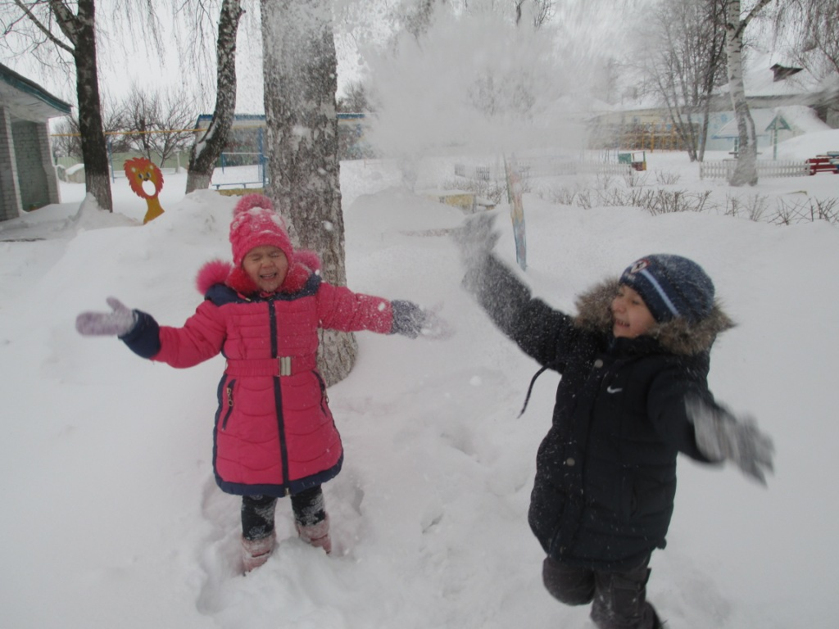
Фото в снегу
Спасибо
за внимание!

